Slide 1
Виставка-презентація унікальних, раритетних і сучасних наукових книг серії «Чорноземи», присвячена Всесвітньому дню ґрунту – 5 грудня
професор Позняк Степан Павлович
кафедра ґрунтознавства і географії ґрунтів Львівського національного університету імені Івана Франка

Slide 2
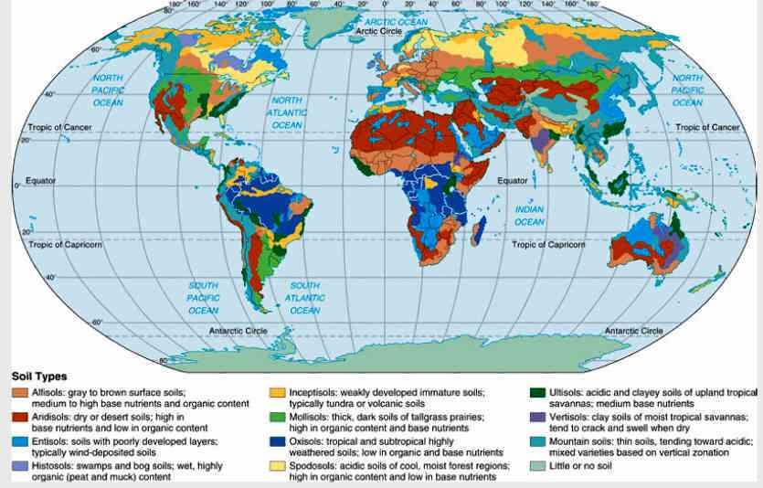

Slide 3
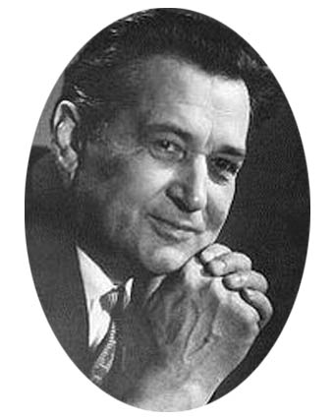
«Чорноземи грузять: вже і чорнозем для них полоненим став! Так до цих пір хапали і відправляли людей в ненависний рейх, а цього літа узялися згрібати і чорноземи з полів» (Олесь Гончар «Прапороносці»)
Олесь Гончар

Slide 4
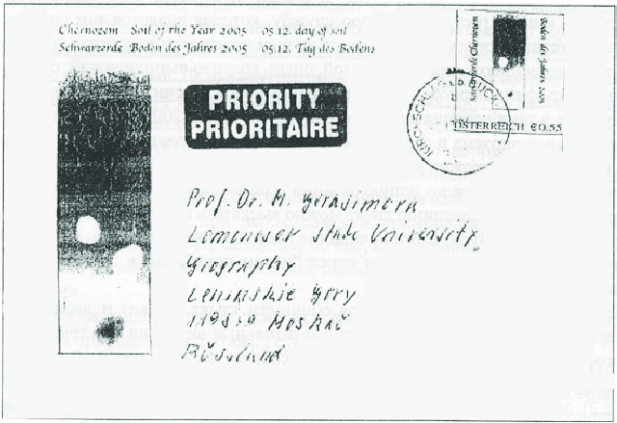
Поштовий конверт і поштова марка, випущені в Австрії 2005 року (присвячено року Чорнозему в Німеччині й Австрії)

Slide 5
Поштовий конверт і поштова марка «Чорноземи України»

Slide 6
Чорноземні ґрунти окремих держав світу
Держава | Всього, млн. га | На 100 жителів
Росія | 145,4 | 102,0
США | 55,1 | 17,6
Китай | 38,0 | 2,8
Україна | 27,8 | 61,0
Канада | 7,6 | 21,8
Румунія | 1,6 | 7,4
Німеччина | 0,7 | 0,8
Польща | 0,4 | 1,0
Всього на Земній кулі | 314,3 | 4,5
Чорнозем – феномен кайнозойської ери, еталон досконалості у світі ґрунтів. Це своєрідний український бренд, символ і предмет гордощів нації.

Slide 7
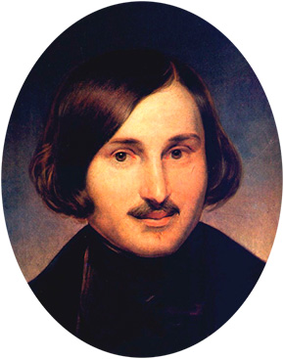
«Чорноземний степ в часи запорожців приховував коня разом з вершником» (Микола Гоголь «Тарас Бульба»)
Микола Гоголь

Slide 8
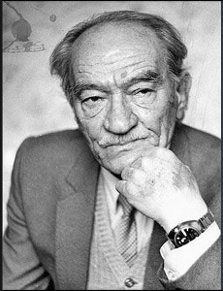
«І землиця тут. Пахне чорноземом». «В полі було багато сонця. І чим яскравіше воно світило, тим сильніше переливалися відблиски на гребенях борід. Чорнозем то піднімався в мареві, то знову опускався, тремтів у весняному неспокої. Чорнозем дихав!» (Г. М.Троєпольський «Чорнозем»)
Г. М. Троєпольський

Slide 9
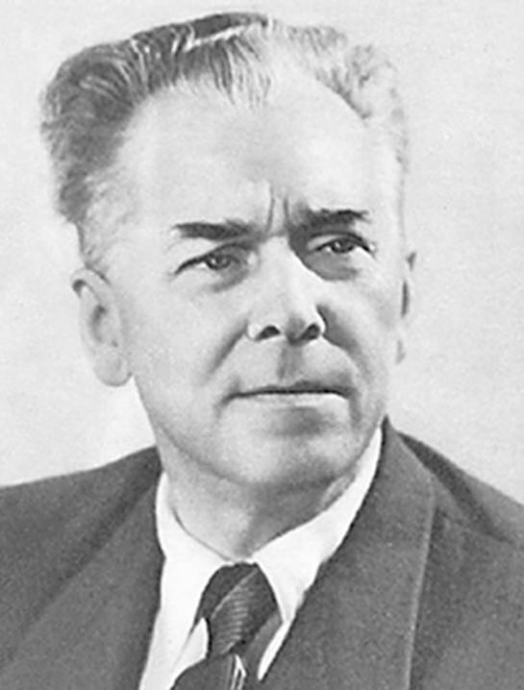
Чорнозем підвівся і дивиться в вічі, І кривить обличчя в кривавий свій сміх. Поете, любити свій край не є злочин. Коли це для всіх!
Павло Тичина

Slide 10
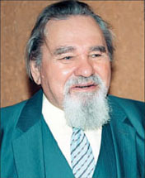
В моїм краю чорноземи метрові: Посадиш голоблю – і та проросте.
Микола Руденко

Slide 11
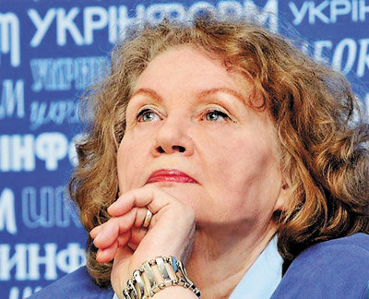
Там, за порогами, в степах, де землі щедрі і розлогі, сидять лелеки на стовпах і ріллі дихають вологі, там що не впало — проросло, шляхи — як рокіт на бандурі, там як зривались чорні бурі — чорнозем тоннами несло…
Ліна Костенко

Slide 12
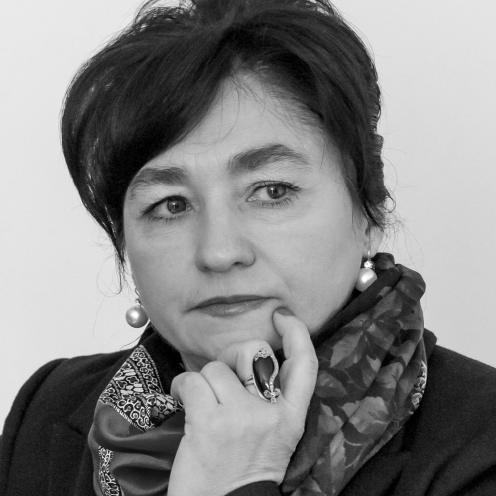
«Розумна людина завжди вважає, що час, в якому вона живе, позбавлений будь-якого раціонального тлумачення. Бо, якщо третина чи четвертина людства страждає або гине від голоду, а масивний український чорнозем, зарослий бур’яном, дає лише урожай «Майбахів» одному відсоткові вибраних, але не перетруджених роботою і не переобтяжених докорами сумління, то філософія котрого з філософів і з якої епохи може бути застосована до такого сучасного часу?»
Марія Матіос

Slide 13
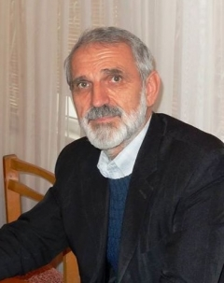
Згадався приазовський чорнозем: Тугий, зернисто-пружний і пахучий, Густий і теплий барвою, родючий – Проміння сонця зійде з борозен.
Володимир Пащенко

Slide 14
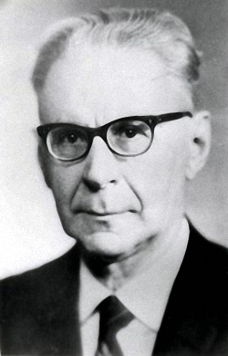
«Чому було присвячене моє життя? Це звісно, питання філософське і частково риторичне. Але коли відхилитися від особистих мотивів, інтимних властивостей, воно було віддане ґрунту – найбільше чорнозему – і ґрунтознавству».
І. А. Крупеніков

Slide 15
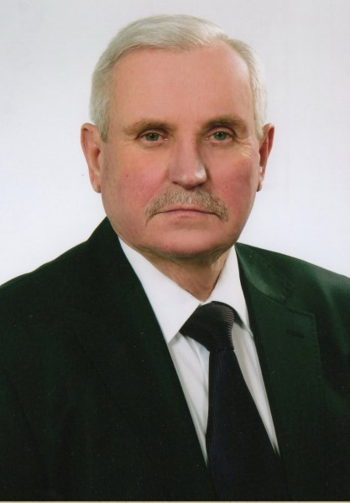
Найкращі в світі з всіх ґрунтів, Звичайно, чорноземи. Властивості, родючість їх Досліджують учені. Впливають люди на ґрунти, Руйнують, не шанують, Для порятунку їхньої краси Вчені плідно працюють. Чорноземи, чорноземи, Теплі і холодні, Врятувать вас від свавілля – Проблема сьогодні. І учені добре знають, Знають всі це добре: Зберігати чорноземи – Справа всенародна. Розквітай, наш Чорноземе, Наша міць і сила, Щоб тебе ніколи в світі Люди не змінили.
Позняк С. П.

Slide 16
